Slide 1
Wzbogacanie środowiska w utrzymaniu świń oraz problem obcinania ogonów
NA PODSTAWIE MATERIAŁÓW BTSF

Slide 2
Dyrektywa Rady 2008/120/EC Paragraf 4 Załącznika I
“ … świnie muszą mieć stały dostęp do wystarczającej ilości materiału, który mogą ruszać i w nim grzebać, takiego jak słoma, siano, drewno, trociny, kompost grzybniowy, torf lub mieszanki takich materiałów, bez narażenia na szwank zdrowia zwierząt.”
Rozporządzenia MRiRW
§ 21. Świniom zapewnia się stały dostęp do materiałów i przedmiotów absorbujących ich uwagę, w szczególności słomy, siana, drewna i trocin, o jakości niewywierającej szkodliwego wpływu na ich zdrowie.
Dyrektywa Rady 2008/120/EC Paragraf 8 Załącznika I
„Ani obcinania ogona, ani skracania kłów u prosiąt nie wolno wykonywać rutynowo, lecz tylko wtedy, gdy istnieją dowody na to, że wystąpiły obrażenia wymion loch albo uszu lub ogonów pozostałych świń. Przed wykonaniem tych zabiegów należy podjąć inne środki, żeby zapobiec obgryzaniu ogonów i innym zachowaniom, biorąc pod uwagę cechy środowiska i zagęszczenie hodowli. Z tego powodu nieodpowiednie warunki środowiskowe lub systemy zarządzania muszą być zmienione.”
Rozporządzenia MRiRW
§ 23. 4. Zabiegi redukcji kłów u prosiąt i knurów oraz obcinanie części ogona wykonuje się jedynie ze względu na bezpieczeństwo świń, w tym w celu przeciwdziałania okaleczeniu innych świń.
5. Przed wykonaniem tych zabiegów, podejmuje się środki zapobiegające okaleczeniu świń, w szczególności zmieniając warunki ich utrzymywania.

Slide 3
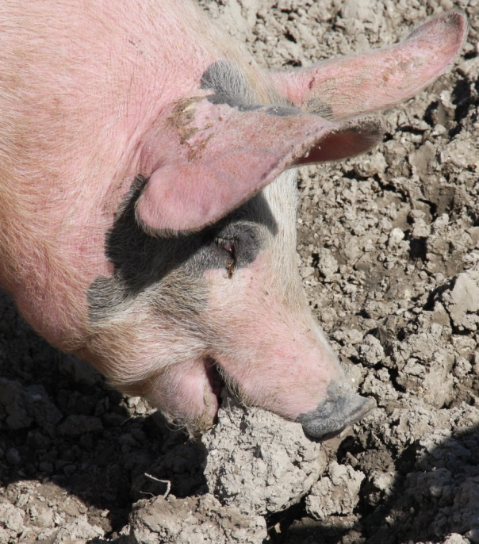
Dyrektywa Rady 2008/120/EC Paragraf 4 Załącznika I – materiał manipulacyjny
Podwody, dla których świnie badają otoczenie i manipulują
przedmiotami to:
szukanie atrakcyjnych miejsc na legowisko zaopatrzonych we właściwy materiał ściółkowy,
zdobywanie wiedzy o otaczającym środowisku,
poszukiwanie jedzenia.
Świnie badają otoczenie i potencjalne źródła żywności przez rycie i
gryzienie, co pozwala poprzez zmysł smaku i zapachu potwierdzić
wartość znalezionego pokarmu.
Zachowania dotyczące żerowania ewoluowały
umożliwiając świniom znaleźć pożywienie przez cały rok.
Dobór naturalny sprzyjał tym, u których instynkt rycia
i przeszukiwania terenu był rozwinięty najmocniej.
Tego typu zachowanie jest więc mocno zakorzenione
także u świni domowej.

Slide 4
Wszystkie świnie posiadają silną motywację do eksploracji środowiska
oraz poszukiwania pożywienia.
Kojec, w którym świnia przebywa przez całe życie oraz dobrze
zbilansowana dieta nie zmniejsza ww. motywacji.
Świnie domowe utrzymywane w systemie otwartym spędzają 75% swojego aktywnego czasu na żerowaniu nawet jeśli są karmione do syta raz dziennie.

Slide 5
W przypadku świń hodowlanych jedynie dostarczenia materiału
manipulacyjnego umożliwia wyrażenie zachowań związanych z
żerowaniem.
O wzbogaceniu środowiska można mówić tylko wówczas, gdy
wprowadzane zmiany poprawiają biologiczne funkcjonowanie
utrzymywanych w nim zwierząt. (Newberry, 1995)
Innymi słowy, wzbogacenie środowiska umożliwia zwierzętom
wyrażenie bogatszego repertuaru zachowań, pozwalając na
dokonywanie wyboru oraz zwiększenie dobrego samopoczucia.
(Van de Weerd and Day, 2009)

Slide 6
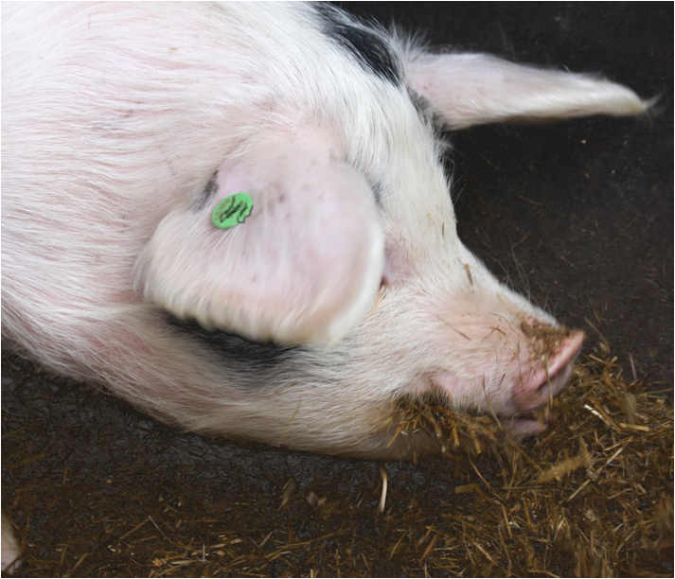
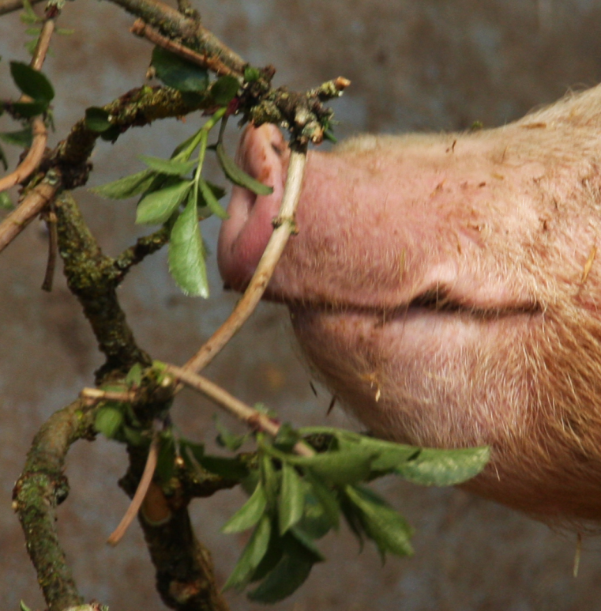
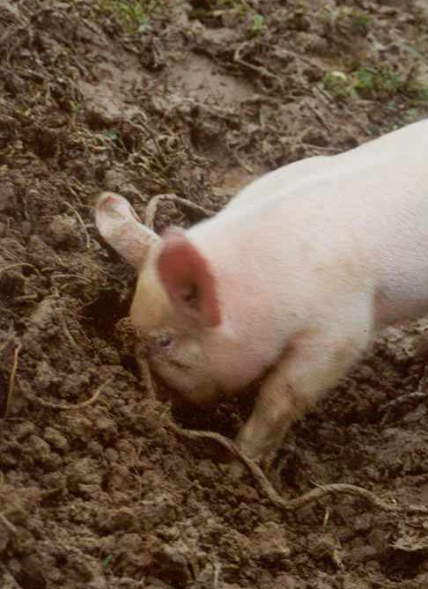
Zachowanie dotyczące żerowania
Zawierają badanie otoczenia poprzez rycie,
wąchanie, gryzienie i żucie.
(Studnitz et al., 2007)
wąchanie
żucie
rycie

Slide 7
Aby zapewnić możliwość "właściwego badania środowiska", materiały
wzbogacające powinny:
Podtrzymywać zainteresowanie, wprowadzać pewną nowość,
tak że aktywność w zakresie badania i manipulacji dochodzenie i manipulacji ma znaczenie.
Być czyste, bez zanieczyszczenia odchodami.
(Studnitz et al. 2007)
Świnie będą badać każdy nowy obiekt w ich otoczeniu, ale szybko
przyzwyczajają się do materiałów, które są nieskuteczne jako
wzbogacenie.
(Van de Weerd & Day, 2009)
Świnie redukują zachowania eksploracyjne wobec nowych obiektów w
ciągu pięciu dni od ich umieszczenia w kojcu.
(Van de Weerd et al. 2003)

Slide 8
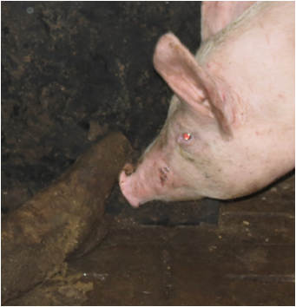
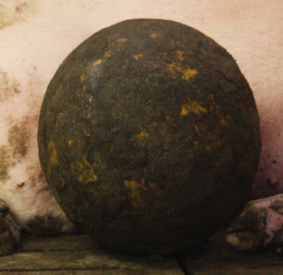
Świnie nie interesują się przedmiotami dostarczonymi w celu
wzbogacenia środowiska jeśli są one zabrudzone odchodami
(Bracke, 2007)
Ten problemy można rozwiązać poprzez częstą wymianę
obiektów i uzupełnienia ściółki co pomaga zapobiegać
zabrudzeniom.

Slide 9
Aby zapewnić możliwość "odpowiedniej manipulacji",
materiały wzbogacające środowisko powinny:
Być jadalne, optymalnie powinny zawierać składniki odżywcze,
Nadawać się do żucia, dostarczać świniom informacji, takich jak smak,
Umożliwiać rycie, pozwalać świniom na ich badanie, przy użyciu ryja,
Być zniszczalne, pozwalać świniom dokładnie ocenić dany materiał.
(Studnitz et al., 2007)

Slide 10
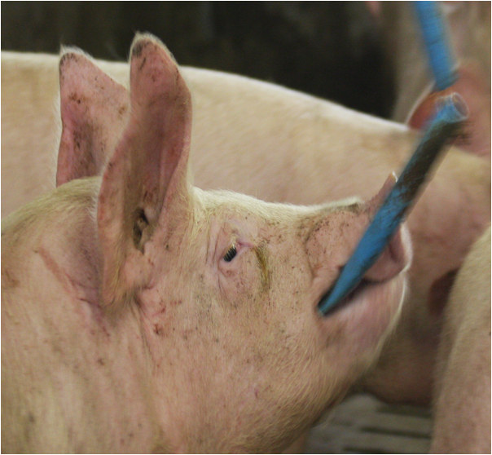
Przedmioty lub zabawki, takie jak plastikowe rury i łańcuchy, nie
posiadają wszystkich istotnych właściwości, które przyciągają uwagę
świń.
Np. rury z tworzyw sztucznych nie są jadalne oraz są trudne
do zniszczenia i chociaż mogą być utrzymywane w czystości poprzez
zawieszenie ich na pewnej wysokości, szybko tracą swoją
„nowość”, i tym samym zainteresowanie świń.
Zwiększenie liczby tego typu „zabawek” nie
wpływa na zwiększenie zachowań
eksploracyjnych
Podłoga | Materiał manipulacyjny | Czas spędzany na zachowania eksploracyjnych
Lita | Słoma (ściółka) | 20%
Rusztowa | Zawieszone plastikowe rurki | 1%
Scott et al. (2007)

Slide 11
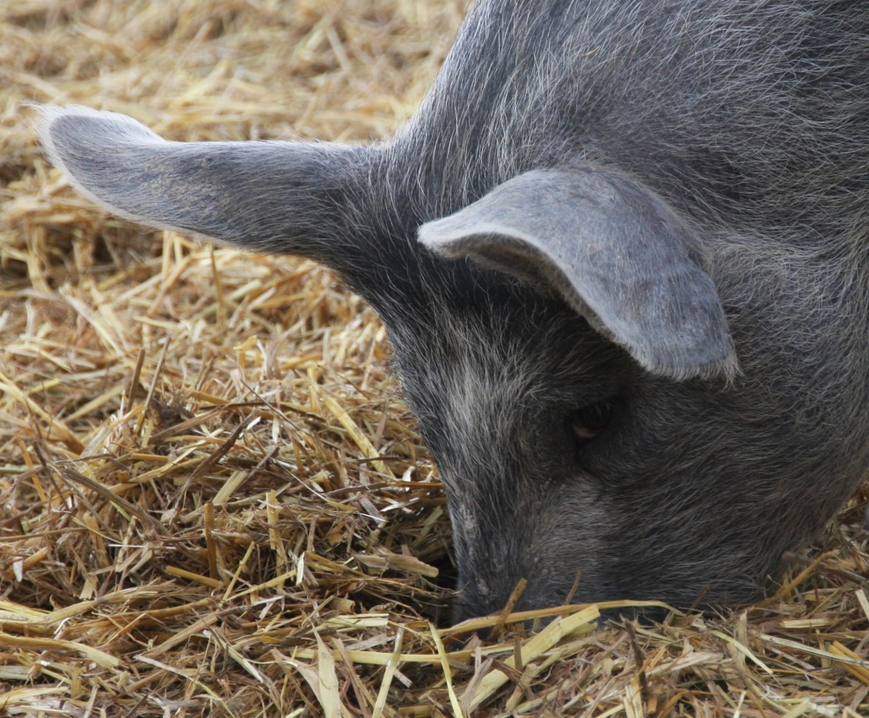
Słoma jest uważana za dobry materiał wzbogaceniowy.
Czysta i sucha słoma, która jest regularnie uzupełniana, posiada wszystkie właściwości, które są atrakcyjne dla świń, jest jadalna, nadaje się do żucia, pozwala na rycie i jest zniszczalne.
Słoma stymuluje zachowanie eksploracyjne. Badania wykazują, że ​​zachowanie eksploracyjne wzrasta, gdy dostępna jest większa ilość słomy.
(Studnitz et al. 2007)

Slide 12
Chociaż czysta i obfita ściółka ze słomy jest uważana za dobry sposób wzbogacenia środowiska dla świń, nie nadaje się do zastosowania we wszystkich systemach utrzymania lub w każdym klimacie.
W takim przypadku, można zastosować inne materiały, o których mowa w przepisach (na przykład, kompost grzybowy, trociny lub torf).
Inne materiały nie wymienione w przepisach, mogą również być właściwe, pod warunkiem, że spełniają wymogi prawne i pozwalają na "właściwego dochodzenia i nie stanowią zagrożenia zdrowia zwierząt (np. łupiny orzechów, miskant, rozdrobnione drewno lub kolby kukurydzy).

Slide 13
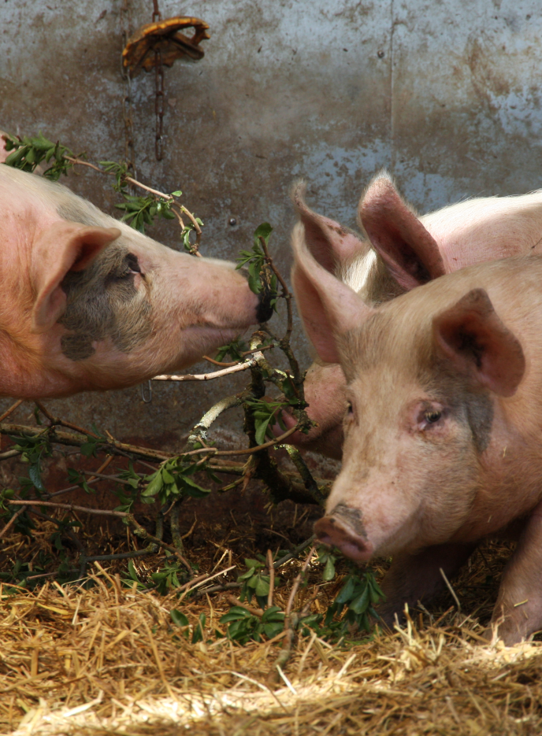
“Chociaż niepoddające się niszczeniu przedmioty takie łańcuchy czy opony nie są wystarczające do zaspokojenia potrzeb manipulacyjnych świń, mogą być stosowane dodatkowo przy zapewnieniu zniszczalnych i pozwalających na rycie materiałów, ale nie mogą ich zastępować.”
(EFSA, 2007a)
Niektóre sposoby wzbogacania środowiska są lepsze od innych, jednakże połączenie różnego typu wzbogacenia, w tym ściółki, sprzyja wzrostowi zachowań eksploracyjnych i manipulacyjnych.
(Bracke et al., 2006)

Slide 14
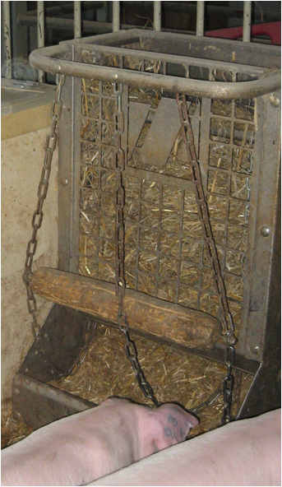
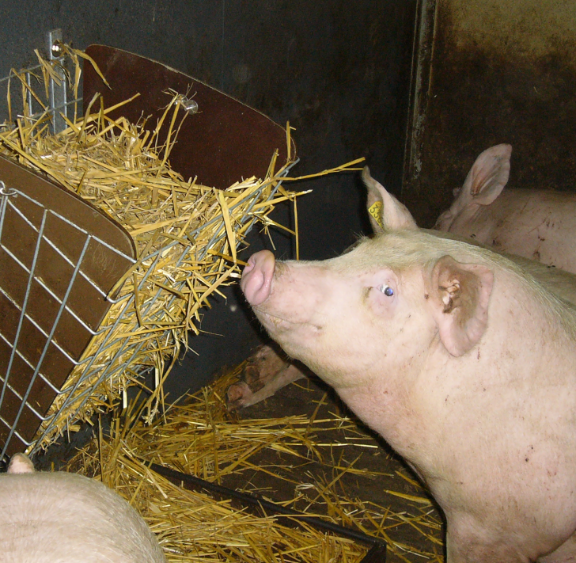
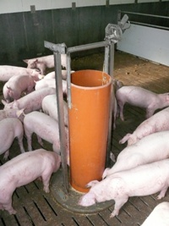
Jeśli nie jest możliwe zastosowanie ściółki np. w systemach rusztowych, materiał wzbogaceniowy może być podawany w podajnikach.
Uwaga: Inne materiały, takie jak siano, alfalfa lub kiszonki mogą być dobrą alternatywą dla słomy.

Slide 15
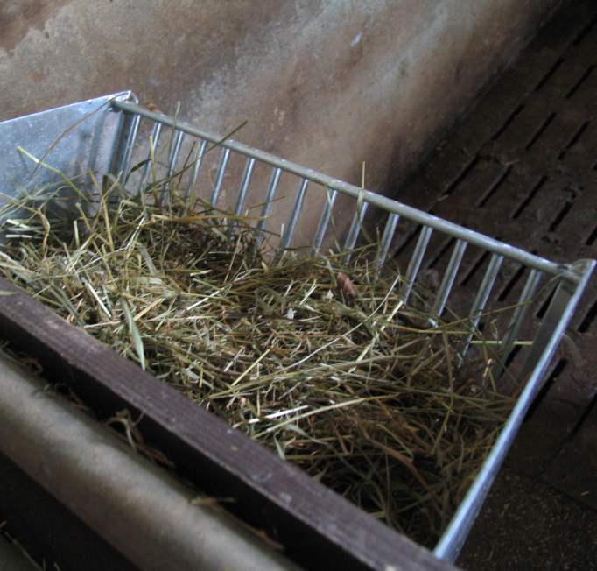
Materiał taki jak słoma może stwarzać problemy w przypadku,
gdy dostaje się do systemu odprowadzającego zanieczyszczenia ale
można tego uniknąć stosując odpowiednie sposoby podawania
słomy.
Wąskie szczeliny pomiędzy szczeblami podajnika zapobiegają wypadaniu zbyt dużej ilości słomy;
Zapewnienie materiału wzbogaceniowego w ilości, która powinna być zużyta w ciągu jednego dnia sprawia, że ​​pozostaje on interesujący dla zwierząt i jest zużywany w całości;
Stosowanie słomy ciętej na kawałki, pomimo
iż taka słoma jest mniej interesująca dla świń;
Umieszczanie podajników nad korytami
lub czystymi matami.

Slide 16
“ …świnie muszą mieć stały dostęp do wystarczającej ilości materiału.” Dyrektywa Rady 2008/120/WE, Załącznik 1, pkt 4
W grupie świń, zarówno zachowanie dotyczące pobierania pokarmu jak i zachowania eksploracyjne są zsynchronizowane. (Docking et al., 2008)
Występują dwa okresy kiedy zachowania eksploracyjne są szczególnie nasilone, rano i po południu, każdy z nich trwa kilka godzin (Olsen et al., 2000)
Podobnie jak materiał wzbogaceniowy powinien być właściwy, powinna być także odpowiednia jego ilość tak, aby każda świnia miała do niego dostęp wtedy gdy przejawia taką potrzebę.
Dostarczanie zbyt małej ilości materiału wzbogaceniowego powoduje konkurowanie świń, co prowadzi do agresji. (Van de Weerd et al., 2006)

Slide 17
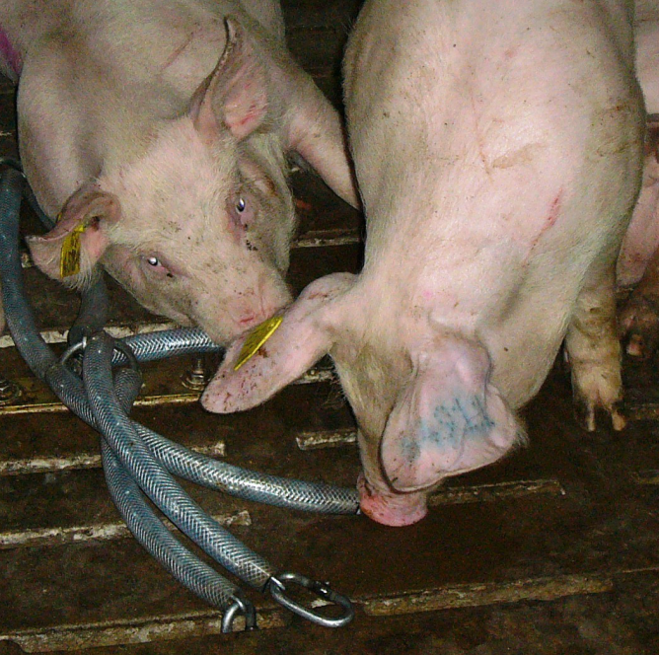
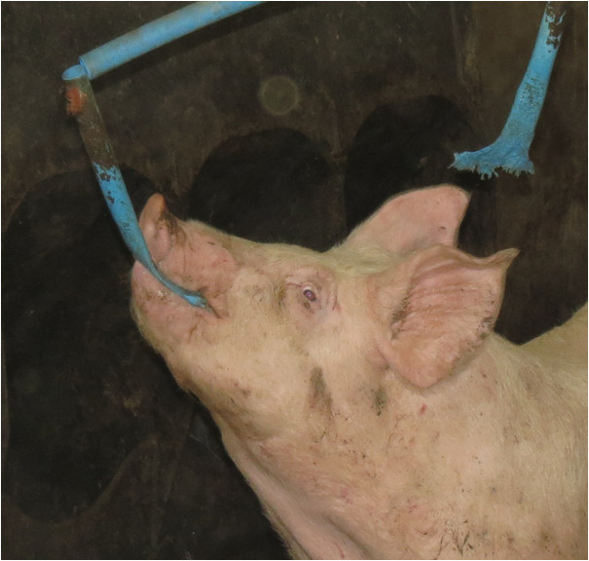
Usytuowanie materiałów i przedmiotów
wzbogacających wpływa na interakcje
zwierząt z dostarczonym
materiałem i im niżej umieszczony
jest materiał tym lepiej.
Oferowanie materiału wzbogaceniowego na różnych wysokościach,
wykazało, że świnie spędzają więcej czasu manipulując obiektami na
poziomie podłogi w porównaniu do obiektów
zawieszonych 5 cm nad podłogą.
Podobnie, świnie manipulują nisko zawieszonymi
obiektami częściej niż przedmiotami zawieszonymi
na poziomie pyska. (Courboulay, 2011)

Slide 18
Ponadto dyrektywa Rady 2008/120/WE stanowi, iż żaden
materiał wzbogaceniowy dostarczony świniom nie może
“ zagrażać zdrowiu zwierząt.”
Nie właściwe zbierane i przechowywane siano jak również inne rodzaje paszy mogą być źródłem bakterii i grzybów.
Brudne przedmioty dostarczone świniom jako materiał wzbogaceniowy mogą stanowić rezerwuar chorobotwórczych bakterii i wirusów.
Jedną z cech materiału wzbogaceniowego jest możliwość zniszczenia, jednak sposób w jaki ulega on zniszczeniu może stanowić zagrożenie dla świń np. drzazgi z miękkiego drewna takiego jak sosna lub paski metalu w oponach.
Materiały dostarczane świniom nie mogą być trujące.

Slide 19
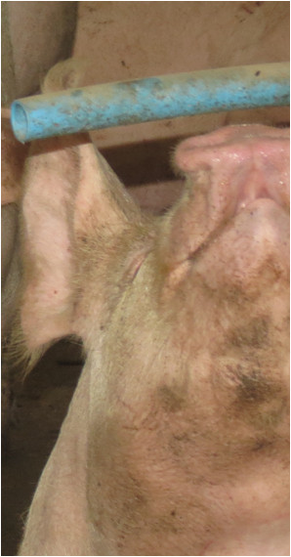
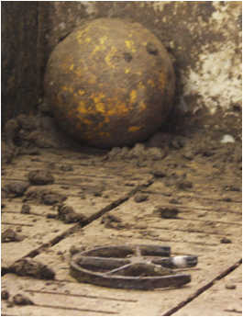
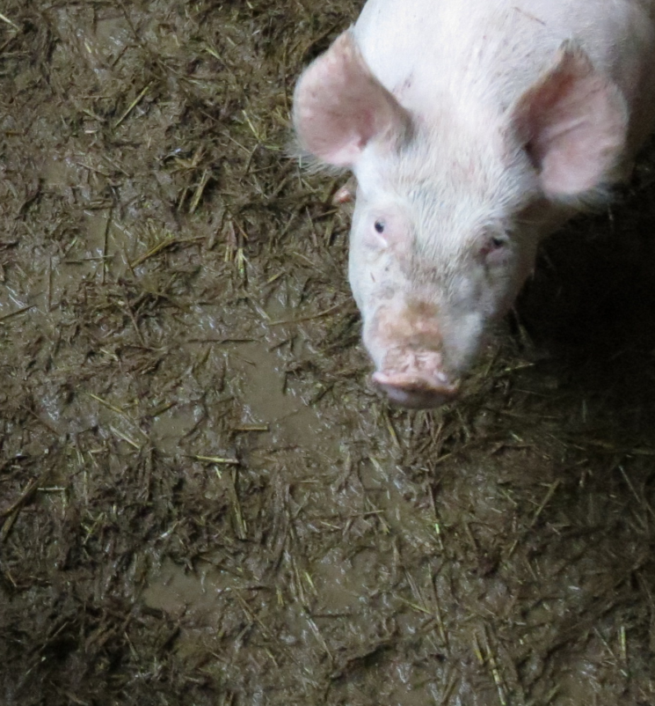
Materiał wzbogaceniowy, który jest
zabrudzony odchodami lub jest
umieszczony w sposób, który uniemożliwia
jego dosięgnięcie, nie jest właściwy ani z
punktu widzenia realizacji potrzeb świń
ani z punktu widzenia przepisów prawa.

Slide 20
Podczas oceny dobrostanu, należy zwrócić uwagę w jaki
sposób świnie wchodzą w interakcje z otoczeniem
Czy dostarczony materiał manipulacyjny pozwala świniom na wyrażenie właściwych zachowań związanych z badaniem otoczenia i manipulacją?
  Czy świnie mogą dany materiał jeść, żuć, i niszczyć?
  Czy świnie interesują się częściami kojca bardziej niż materiałem manipulacyjny?
  Czy świnie interesują się innymi świniami bardziej niż materiałem manipulacyjny?
Czy świnie mają "stały dostęp do wystarczającej ilości" materiałów manipulacyjnych ?
  Gdzie umieszczony jest materiał manipulacyjny?
  Czy jest czysty?
  Czy świnie konkurują o dostęp do materiału manipulacyjnego?
Czy dostarczony materiał jest bezpieczny dla świń czy nie zagraża ich zdrowiu?

Slide 21
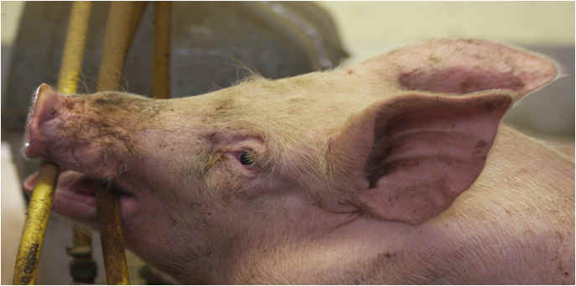
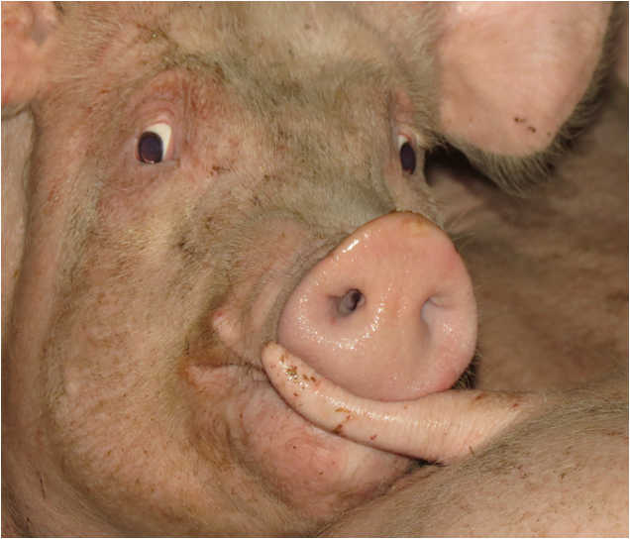
Świnie, które nie maja możliwości eksploracji i działań związanych
z manipulacją stają się sfrustrowane i przekierowują swoje
zainteresowanie
Na inne obiekty w kojcu.
Takie zachowanie może być
bardzo destrukcyjne.
Co najważniejsze dla dobrostanu świń, frustracja ta prowadzi do
tego iż świnie zaczynają gryźć inne świnie.
„Obgryzanie ogonów jest uznawane
za nieprawidłowe zachowanie, w którym
potrzeba eksploracji oraz zachowania
związane z pobieraniem pokarmu odgrywają
podstawową rolę.”
(EFSA, 2007b)

Slide 22
Materiały wzbogaceniowe, które stymulują zachowania związane z eksplorowaniem w dużym stopniu zapobiegają obgryzaniu ogonów.
(Studnitz et al. 2007)
Ryzyko obgryzaniu ogonów jest najniższe, gdy świnie mają stały dostęp do słomy i gdzie jednocześnie dostępna jest ściółka i inne przedmioty. (Taylor et al. 2012)
Powyższe podkreśla silny związek między właściwościami oferowanych materiałów wzbogaceniowych, przejawianiem aktywności w zakresie eksploracji i manipulacji a występowaniem problemu obgryzania ogonów.
"Niewiele jest dowodów, że dostarczanie zabawek, takich jak łańcuchy, kije i piłki może zmniejszyć ryzyko obgryzania ogonów." EFSA (2007b),

Slide 23
Dyrektywa Rady 2008/120/EC Paragraf 8 Załącznika I
„Ani obcinania ogona, ani skracania kłów u prosiąt nie wolno wykonywać rutynowo, lecz tylko wtedy, gdy istnieją dowody na to, że wystąpiły obrażenia wymion loch albo uszu lub ogonów pozostałych świń. Przed wykonaniem tych zabiegów należy podjąć inne środki, żeby zapobiec obgryzaniu ogonów i innym zachowaniom, biorąc pod uwagę cechy środowiska i zagęszczenie hodowli. Z tego powodu nieodpowiednie warunki środowiskowe lub systemy zarządzania muszą być zmienione.”

Slide 24
Znaczenie wzbogacenia środowiska ilustrują badania przeprowadzone
w Szwajcarii (Cagienard et al., 2005) wskazujące, iż obgryzanie
ogonów u świń z nieobciętymi ogonami może zostać zredukowane do
poziomu podobnego jak u świń z obciętymi ogonami dzięki
zapewnieniu odpowiedniego wzbogacenia.
Chociaż zapewnienie wzbogacenia środowiska jest najbardziej
skutecznym sposobem na zmniejszenie zachowania związanego z
obgryzaniem ogonów, istnieje kilka dodatkowych czynników ryzyka.
Długość ogona | Sposób utrzymania | Występowanie obgryzania ogona
Długi ogon | W budynku z rusztową podłogą | 21.9%
Długi ogon | W budynku na ściółce oraz z dostępem do wybiegu | 2.8%

Slide 25
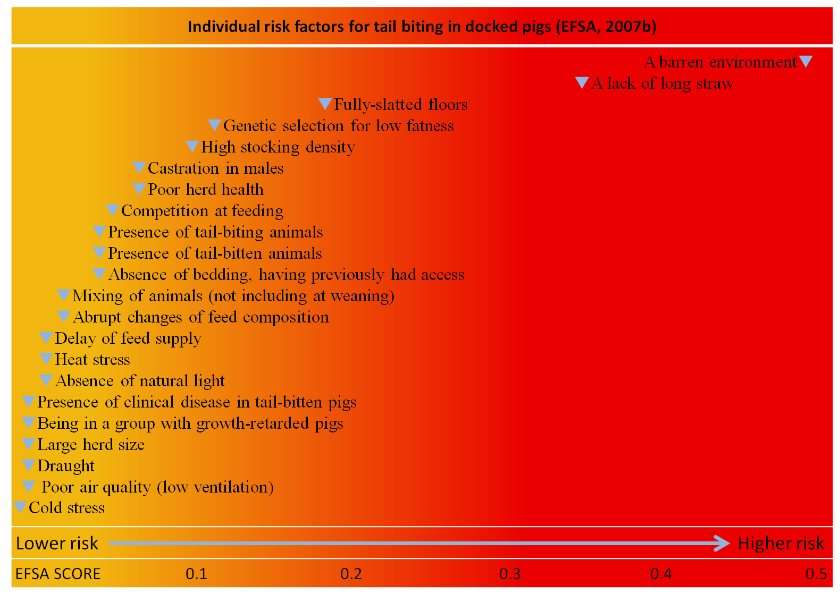
Czynniki ryzyka wystąpienia obgryzania ogonów u świń z obciętymi ogonkami
ubogie środowisko
Podłoga szczelinowa
Brak słomy (dlugie źdźbla)
Selekcja genetyczna na niskie otłuszczenie tuszy
Wysokie zagęszczenie
kastracja
Choroby w stadzie
Konkurowanie o paszę
Obecność zwierząt z obgryzionymi ogonami; obecnosć zwierzat obgryzających ogony
Brak ściółki gdy zwierzęta miały do niej poprzednio dostęp
Mieszanie grup
Nagła zmiana składu paszy
Opóźnienie podawaniu paszy
Stres cieplny
Brak naturalnego światła
Kliniczna postać chorób u świń z obgryzionymi ogonkami
Obecność w stadzie świń wolniej rosnących
Duże stado
Zła wentylacja; przeciągi
Stres wywołany niska temperaturą
WYSOKIE RYZYKO

Slide 26
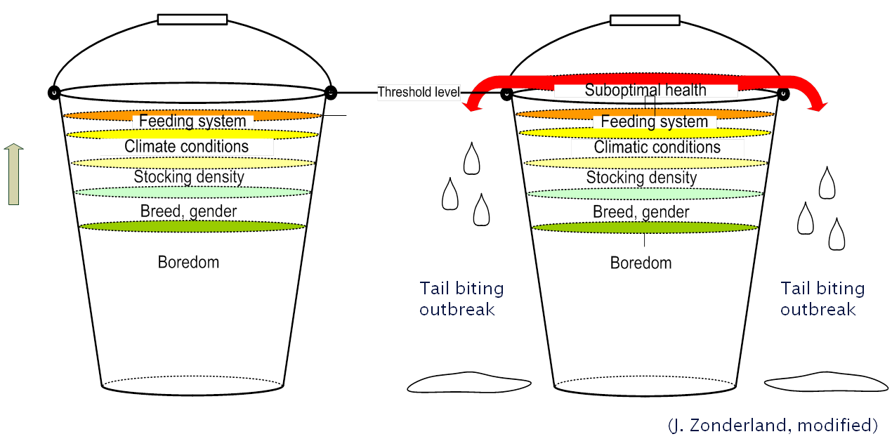
Poprzedni schemat przedstawia poszczególne poziomy ryzyka dla
każdego czynnika jednak obecność wielu czynników ryzyka może
mieć dodatkowy wpływ na ogólny poziom ryzyka wystąpienia
problemu z obgryzaniem ogonków.
Czynnik wywołujący obgryzanie ogonków nie musi być głównym
powodem lecz jedynie czynnikiem uruchamiającym.

Slide 27
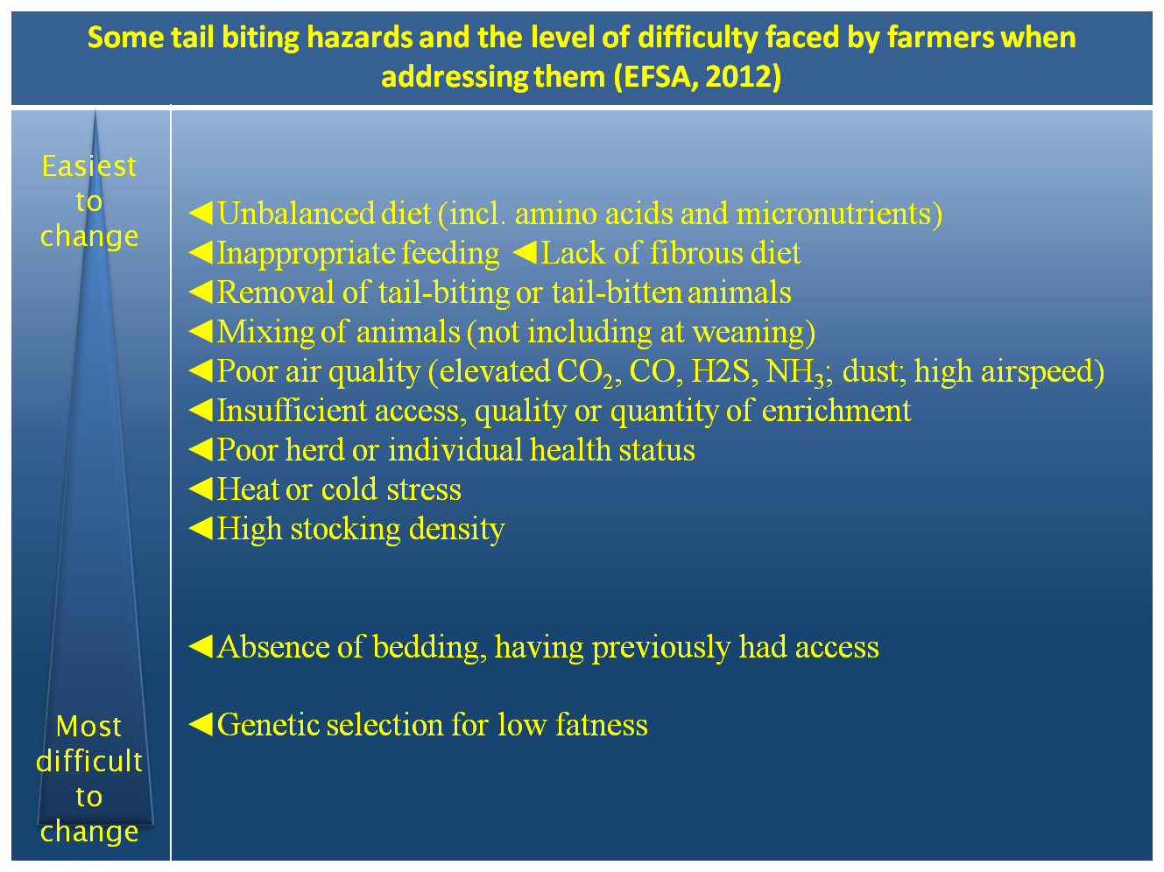
Niektóre przyczyny obgryzania ogonów i poziom trudności ich zmiany przez rolnika (EFSA 2012)
Najłatwiejsze do zmiany
Niezbilansowana dieta (w tym aminokwasy i mikroelementy)
Nieodpowiednie żywienie
Brak odpowiedniej zawartości włókna
Usunięcie ze stada świń z obgryzionymi ogonami lub obgryzających ogony
Mieszanie zwierząt (z wyłączeniem warchlaków)
Zła jakość powietrza (podwyższony poziom CO2, CO, H2S, NH3, pył, duża prędkość powietrza)
Niewłaściwy dostęp, jakość lub ilość materiału wzbogaceniowego
Zły status zdrowotny stada lub pojedyńczych świń
Stres spowodowany zbyt niska lub zbyt wysoka temperaturą
Zbyt duże zagęszczenie
Brak ściółki, gdy poprzednio świnie miały zapewniona ściółkę
Najtrudniejsze do zmiany
Genetyczna selekcja na niską zawartość tłuszczu

Slide 28
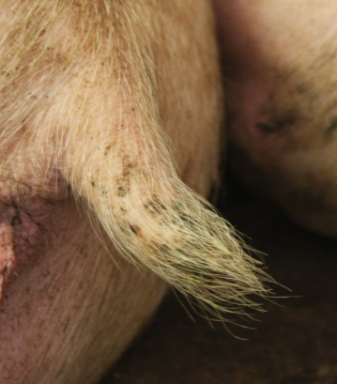
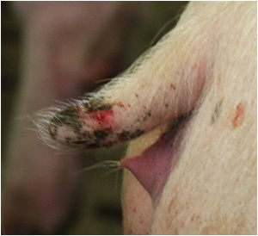
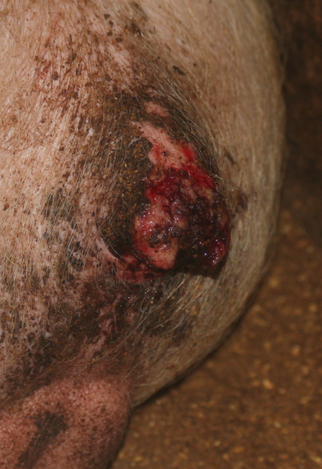
Wynik 0:
a – brak śladów pogryzienia ogona
b – powierzchowne ślady ugryzień ale brak świeżej krwi lub opuchlizny (czerwone ślady na ogonie nie są uważane za rany jeśli nie ma świeżej krwi )
Wynik 2:
c – Świeża krew widoczna na ogonie; widoczna opuchlizna i objawy zapalenia.
cześć ogona została odgryziona i utworzył sie strup. (Welfare Quality Protocol, 2009)

Slide 29
Ból:
Obgryzanie ogonów zazwyczaj pojawia się po fazie żucia ogonów nie powodującego uszkodzenia. Gdy ogon zostaje zraniony, świnia staje się bardziej aktywna z powodu odczuwanego dyskomfortu i bólu. Wzrost aktywności takiej świni oraz smak krwi powoduje wzrost zainteresowania obgryzaniem ogonów.
(Schroder-Petersen i Simonsen, 2001)
Ofiara obgryzania ogona cierpi zarówno ból i strach, szczególnie w małych i jałowych boksach, gdzie nie jest w stanie uciec przed atakami.
(EFSA, 2007b)
Schroder-Petersen i Simonsen (2001), wskazują, że na ból wynikający z pogryzienia ogona skalda się ból wynikający z posiadanej rany oraz ból wynikający z zainfekowania tejże rany.

Slide 30
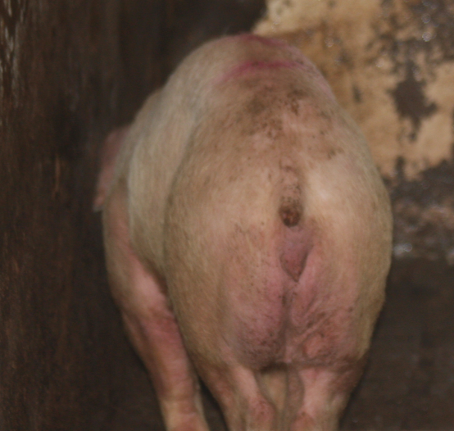
  Świnie z obgryzionym ogonem mogą stracić apetyt lub mniej
  jeść, aby uniknąć eksponowania ogona.
  (Wallenbeck & Keeling 2013)
  Energia jest wykorzystywana do walki z chorobą, a nie wzrost.
  Pogryzienie ogona może prowadzić do infekcji gólnoustrojowych,
  które w efekcie powodują po uboju konfiskatę tuszy:
  Uszkodzenia ogona mogą prowadzić do ropowicy lub ropni kręgosłupa.
  Świnie z poważnie pogryzionym ogonem mają większą częstość występowania ropni w płucach i zmian opłucnowych.
  (Przemiał, 2007; Kritas & Morrison, 2007)

Slide 31
Zakaz rutynowego obcinania ogonów
W dyrektywie Rady 2008/120/EC stwierdzono iż obcinanie ogonków
“może powodować bezpośredni ból, a w niektórych przypadkach ból
długotrwały.”
Ból bezpośredni pojawi się ponieważ nawet u jednodniowego
prosięcia zakończenia nerwowe są obecne na całej długości ogona.
(Simonsen et al., 1991).
Ból długotrwały pojawi się gdy obcięcie ogona spowoduje
nierównomierne rozłożenie zakończeń nerwowych co może rozwinąć
się w bolesne pourazowe nerwiaki, powodujące iż ogon staje się
bardzo wrażliwy. (Simonsen et al., 1991).

Slide 32
Dyrektywa wyraźnie stwierdza, że ​​obcinanie ogonów wpływa negatywnie na dobrostan świń, więc dlaczego jest to dozwolone w przypadku wystąpienia problemu z obgryzaniem ogonów?
Ryzyko obgryzania ogonów jest wieloczynnikowe i nie ma niezawodnego alternatywnego rozwiązania i sposób skuteczny zastosowany w jednym przypadku nie musi być skuteczny w innym. (Hunter i wsp., 2001;. Schroder-Petersen i Simonsen, 2001).
Zastosowane jako jedyny sposób zapobiegania, obcinanie ogonów jest postrzegane jako najbardziej efektywne działanie. Na przykład, Hunter i in. (2001) obserwował obgryzanie ogonów u 2,4% świń mających obcięty ogon i 8,5% świń z nieobciętym ogonem w Wielkiej Brytanii.
W niektórych przypadkach, obcinanie ogonów zmniejszyło występowanie obgryzania ogonów aż o 66%.
(Kritas & Morrison, 2007)
To może wyjaśniać, dlaczego, pomimo prawodawstwa jasno stwierdzającego, że obcinanie ogonów nie może być wykonywane rutynowo, występowanie świń z obciętym ogonem w Europie nadal pozostaje na bardzo wysokim poziomie ponad 90% (EFSA, 2007b).

Slide 33
„Przed wykonaniem tych zabiegów należy podjąć inne środki, żeby
zapobiec obgryzaniu ogonów i innym zachowaniom, biorąc pod uwagę
cechy środowiska i zagęszczenie hodowli. Z tego powodu
nieodpowiednie warunki środowiskowe lub systemy zarządzania
muszą być zmienione.”
Rutynowe obcinanie ogonów jest zabronione.
Zabieg może być przeprowadzany tylko w przypadku, gdy w
gospodarstwie dochodzi do uszkodzeń ogonów i jeśli wszystkie
możliwe przyczyny tego zjawiska zostały usunięte.

Slide 34
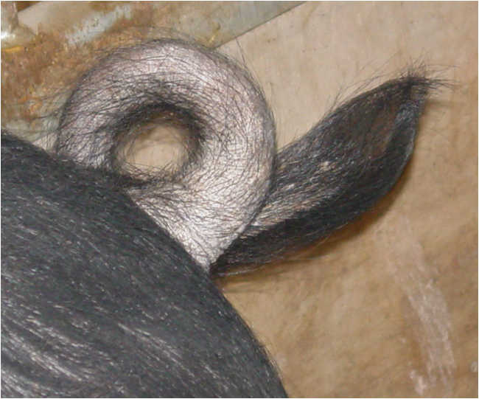
Obcinanie ogonów powinno być traktowane jako krótkotrwałe rozwiązanie.
Konieczna jest zmiana warunków mająca na celu stwierdzenie i wyeliminowanie głównej przyczyny problemu.
Po zlikwidowaniu problemu obgryzania ogonów należy zaprzestać obcinania ogonów u następnych partii świń.

